Slide 1
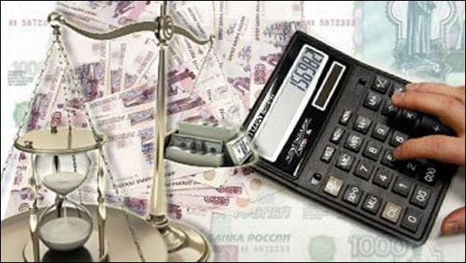
Финансовая грамотность населения

Slide 2
Большая часть населения страны не имеет достаточно финансовых знаний, навыков планирования бюджета для принятия взвешенных решений по использованию финансовых продуктов и услуг, что приводит к серьезным рискам. В связи с чем, повышение общего уровня финансовой грамотности просто необходимо, в частности, в вопросах планирования личного и семейного бюджета, обслуживания кредитов, накопления и т.д.

Slide 3
НСУР и СРМ о финансовой грамотности
Национальная стратегия устойчивого развития на 2013-2017 годы и Стратегия развития микрофинансирования на 2011-2015 годы уделяют большое внимание повышению финансовой грамотности как дополнительному фактору в улучшении благосостояния населения.
Будут предприняты соответствующие политические действия и установлены правила в целях повышения финансовой грамотности населения. Государство должно предпринимать соответствующие политические действия и устанавливать правила в целях повышения финансовой грамотности населения. Разработка и реализация комплексной программы по повышению финансовой грамотности населения будет иметь долгосрочное позитивное воздействие на экономическое развитие

Slide 4
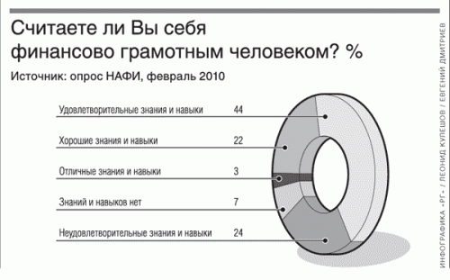
Национальная программа по повышению финансовой грамотности
В рамках выполнения мероприятий Стратегии развития микрофинансирования на 2011-2015 годы Национальным банком был инициирован вопрос о разработке Национальной программы по повышению финансовой грамотности (письмо Президенту КР от 12.07.2012 года);
24.06.2013г. – была создана рабочая группа по разработке Программы по финансовой грамотности (распоряжение Правительства №259-р );
В рамках реализации проекта АФИ «Финансовая грамотность в поддержку финансовой доступности» по подготовке Концепции по финансовой грамотности, Национальным банком были проведен тендеры для привлечения местных и международных экспертов;
Национальный банк обратился в Правительство, министерствам/ведомствам, участникам бизнес-сектора с просьбой принять активное участие в разработке Концепции и ее дальнейшей реализации.

Slide 5
Мероприятия по повышению уровня финансовой грамотности
Передачи на ТВ и радио на тему разъяснения прав и обязанностей заемщиков и правил кредитования, в газетах и электронных изданиях публикуются статьи на соответствующие темы;

Slide 6
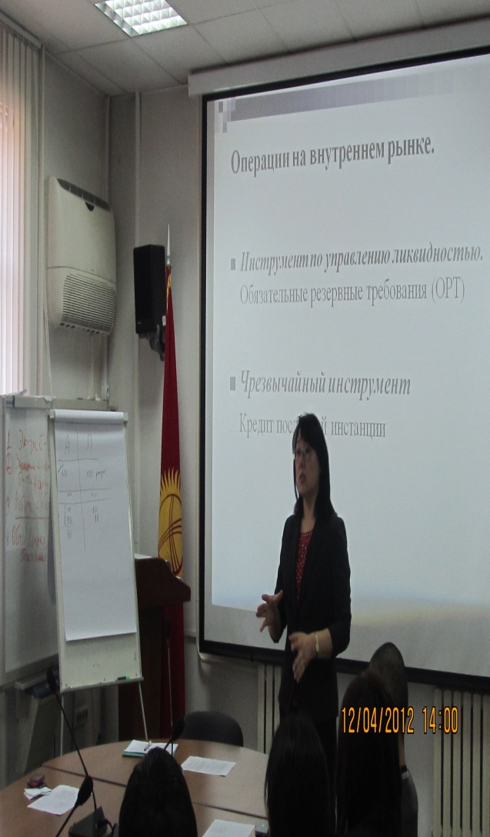
Мероприятия по повышению уровня финансовой грамотности
Обучающие лекции для учащихся общеобразовательных учреждений, студентов средних специальных учебных заведений, представителей малого и среднего бизнеса

Slide 7
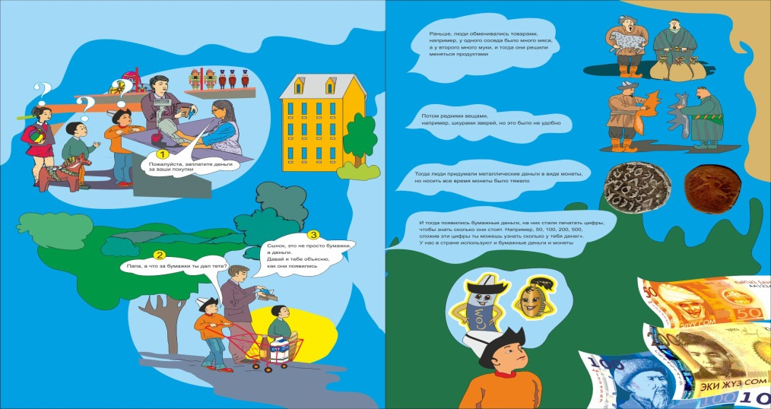
Мероприятия по повышению уровня финансовой грамотности
.
Выпущено пособие для детей «Акча алиппеси» («Денежная азбука»), в котором в доступной для детей форме даны понятия о деньгах, планировании семейного бюджета, о банках и банковских услугах

Slide 8
Мероприятия по повышению уровня финансовой грамотности
На сайте Национального банка размещены информационно-аналитические материалы для потребителей финансовых услуг
Кыргызстане запущен первый электронный ресурс по повышению финансовой грамотности населения – www.finsabat.kg. Информационный портал finsabat.kg – регулярно обновляемый единый ресурс на кыргызском и русском языках, где собраны актуальные материалы на темы экономики и финансов, подготовленные государственными ведомствами и финансовыми учреждениями, для содействия повышению финансовой грамотности населения.
Для удобства читателей информация распределена на сайте по тематическим разделам.
Раздел «Законодательство» можно ознакомиться с нормативными правовыми актами, регулирующими правоотношения между поставщиками банковских услуг и их потребителями. Раздел «Потребителям» содержит общую информацию о деньгах, кредитах, вкладах, платежных картах и т.д. В разделе «СМИ» размещены образовательные публикации информационных агентств, газетные статьи, а также аудио и видео материалы, вышедшие в эфир телеканалов и радиостанций в рамках деятельности по повышению финансовой грамотности населения. Раздел «Учебное видео» содержит видео-лекции, записанные сотрудниками Национального банка на самые актуальные темы. (О правах и обязанностях заемщиков, о защитных признаках национальной валюты, преимуществах банковских карт и т.д.)
Пройдя по ссылке «Проверь себя» каждый читатель может проверить уровень своих знаний в области финансов. Тесты на разные темы содержат 20 вопросов с несколькими вариантами ответов. Добро пожаловать на www.finsabat.kg!

Slide 9
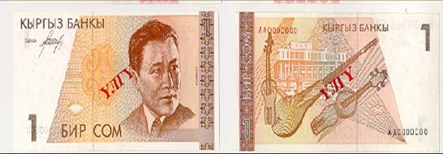
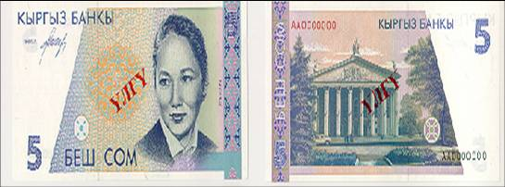
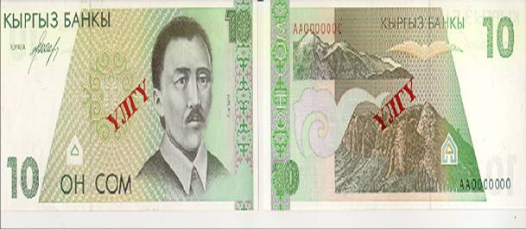
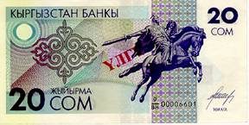
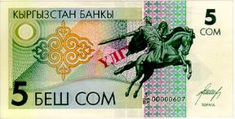
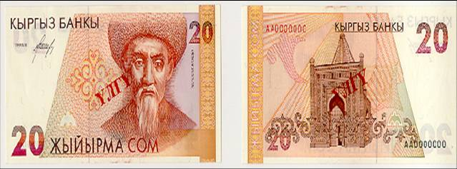
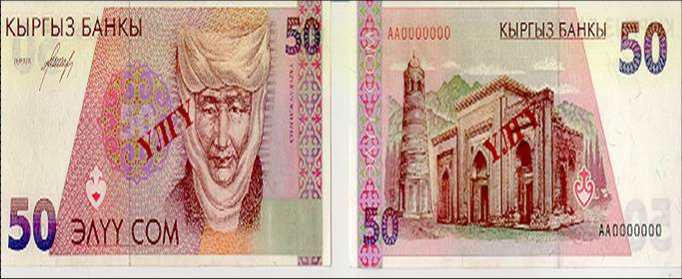
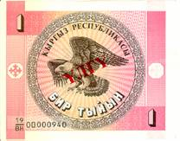
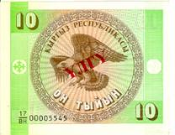
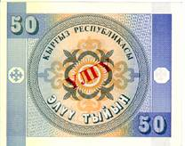
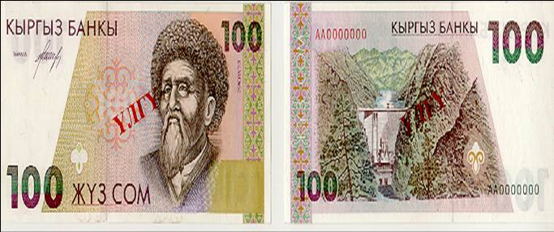
Мероприятия по повышению уровня финансовой грамотности
Ознакомительные экскурсии учащихся средних школ, студентов в нумизматическом музее Национального банка .

Slide 10
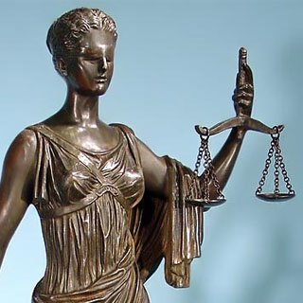
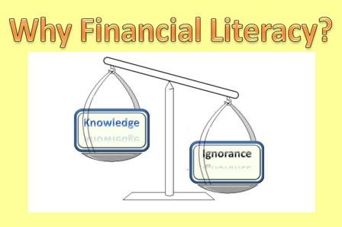
Мероприятия по повышению уровня финансовой грамотности
По итогам работы миссии Всемирного банка с 27.02.14-07.03.14 для подготовки Диагностического обзора структуры защиты прав потребителей и стандартов финансовой грамотности (CPFL) были даны рекомендации в области защиты прав потребителей и финансовой грамотности, некоторые из которых выполнены Национальным банком:
1. Создан новый отдел по защите прав потребителей финансовых услуг в Национальном банке, который отделен от пруденциального регулирования.
2. В проекте Банковского кодекса заложены основные правила и стандарты защиты прав потребителей финансовых услуг.

Slide 11
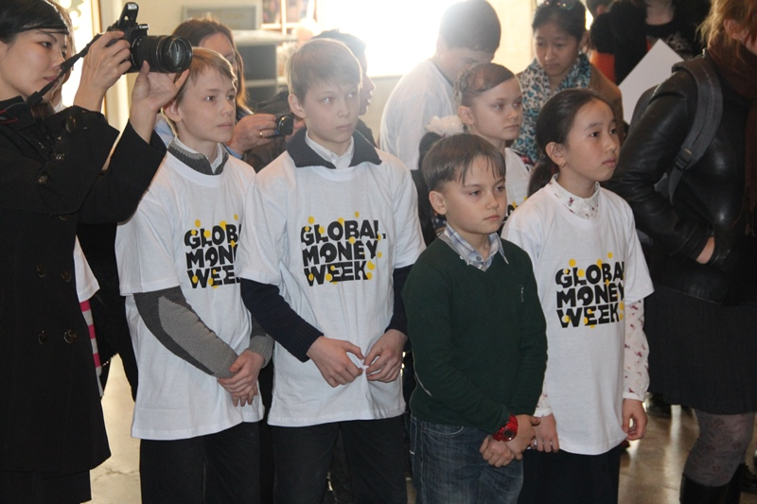
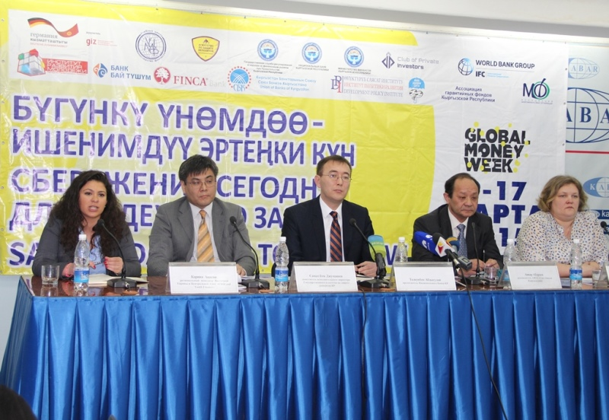
Мероприятия по повышению уровня финансовой грамотности
В Кыргызстане прошла "Всемирная Неделя Денег" (Global Money Week). Начало мероприятиям, посвященным повышению финансовой грамотности детей и молодежи, которые проведены в республике с 10 по 17 марта 2015 г., было дано на пресс-конференции. В ней приняли участие председатель Национального банка КР Толкунбек Абдыгулов, заместитель исполнительного директора Государственного агентства по защите депозитов Кыргызстана Саматбек Джумашев, региональный менеджер Восточной Европы и Центральной Азии "Child and Youth Finance" Карина Авакян, руководитель ОЮЛ "Союз банков Кыргызстана" Анвар Абдраев, председатель правления "Института политики развития" Надежда Добрецова. В ходе пресс-конференции глава НБКР рассказал о том, что впервые в этом году 10 марта Кыргызстан полномасштабно присоединится к глобальной кампании Global Money Week. "В рамках Недели по всему Кыргызстану, включая отдаленные регионы и села, проведены интерактивные обучающие занятия, семинары, круглые столы, экскурсии в финансовые учреждения, конкурсы для детей и молодежи.

Slide 12
Мероприятия по повышению уровня финансовой грамотности
Библиотека НБКР получила публичный статус, где научные сотрудники и студенты получат возможность свободного доступа к уникальному книжному фонду.

Slide 13
Вся наша деятельность нацелена на сохранение общественного доверия, обеспечения достижение поставленных стратегических целей на получение реального эффекта как для экономики в целом, так и для каждого гражданина.

